Slide 1
第2.4节 连续型随机变量
及其概率密度
一、概率密度的概念与性质
二、常见连续型随机变量的分布
三、小结

Slide 2
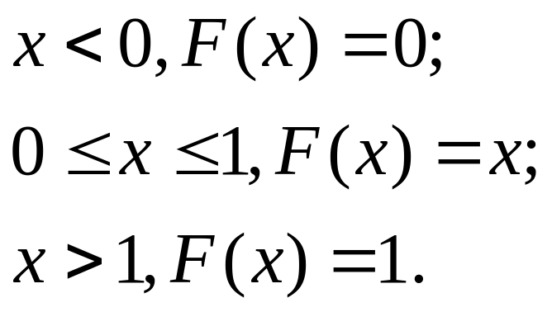

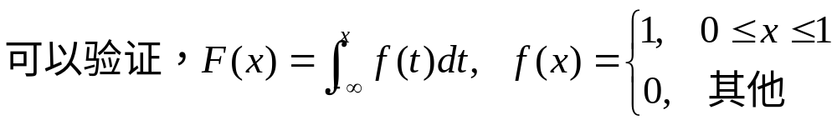
例 向[0,1]区间内随机投掷一点，令X为落点坐标。求X的分布函数。
解：

Slide 3
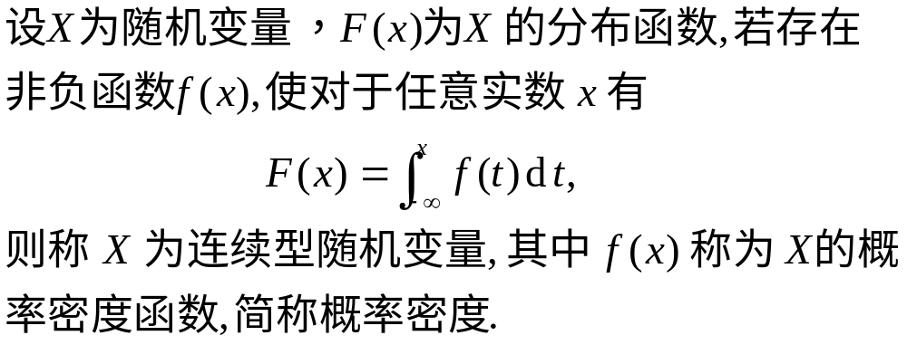
一、概率密度的概念与性质
1.定义

Slide 4
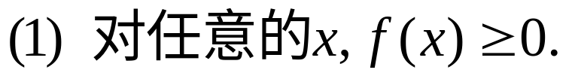
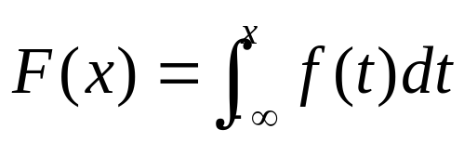
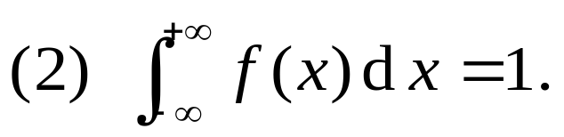
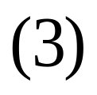
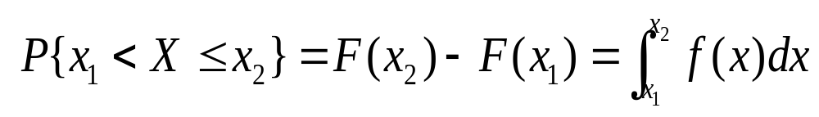
性质

Slide 5
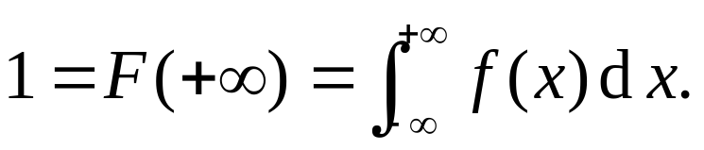




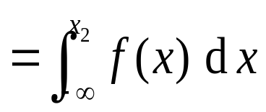
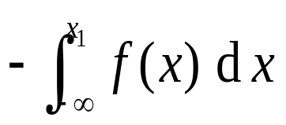
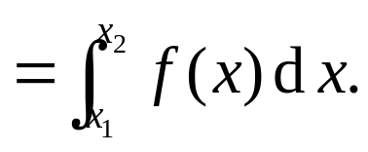
证明
f(x)
1
0
x
证明

Slide 6
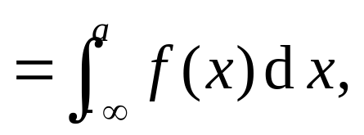



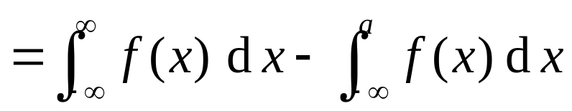
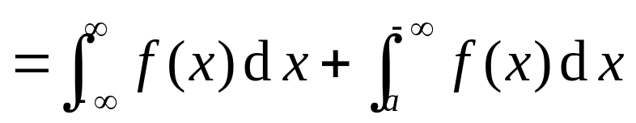
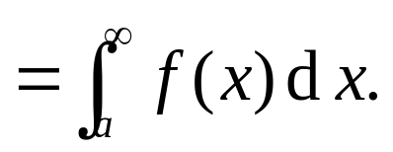
同时得以下计算公式

Slide 7

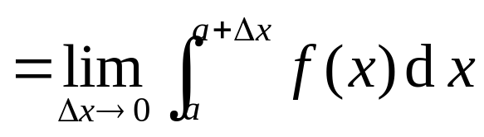






注意 对于任意可能值 a ,连续型随机变量取 a 的概率等于零.即
证明
由此可得
连续型随机变量的概率与区间的开闭无关

Slide 8


注意
设X为连续型随机变量 ，X=a 是不可能事件,
则有
概率为1的事件是不是一定是必然事件？

Slide 9
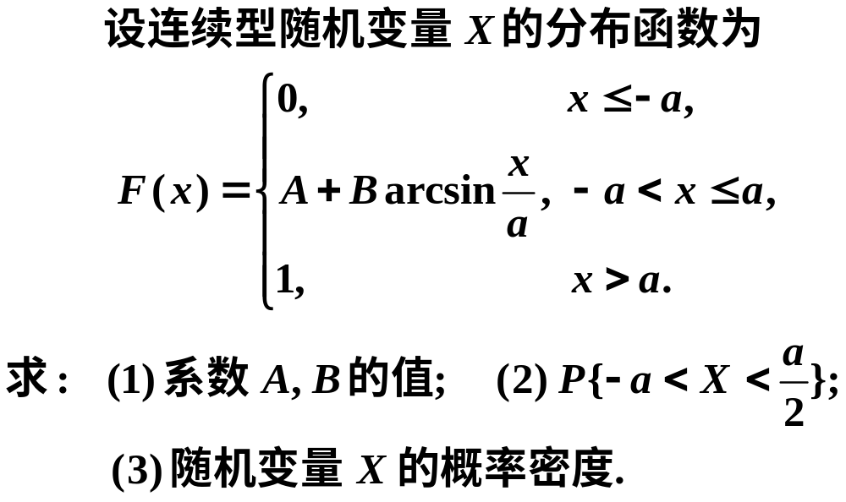
例1

Slide 10

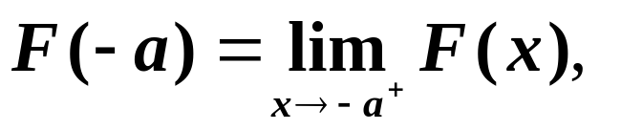
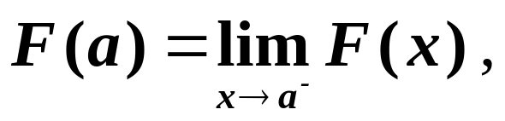
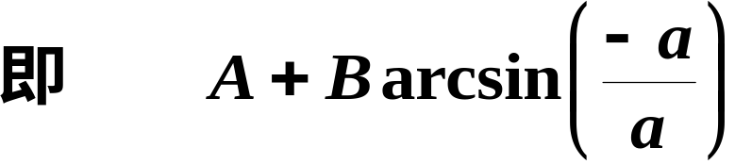
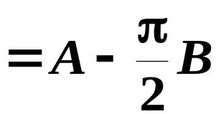


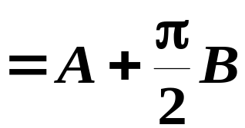

解
(1) 因为 X 是连续型随机变量,
故有

Slide 11
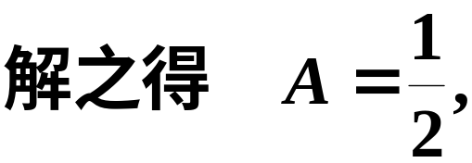
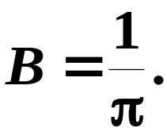
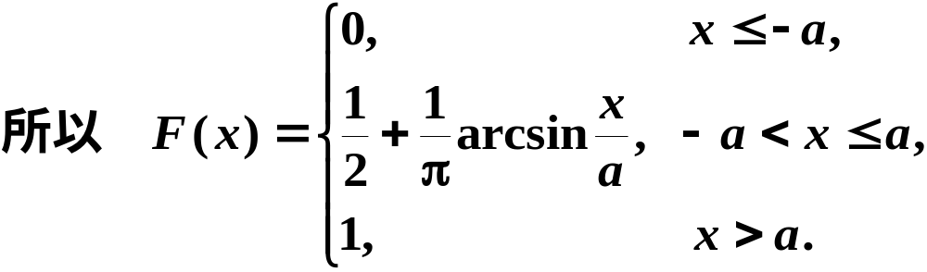

Slide 12

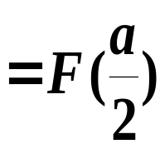

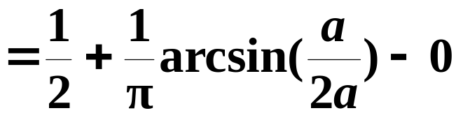
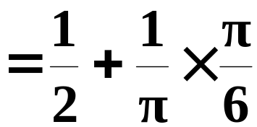

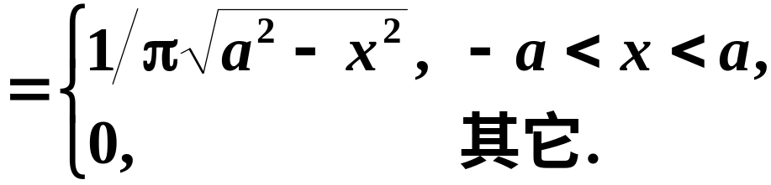
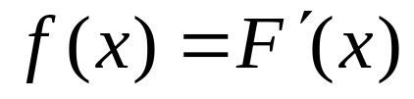

Slide 13
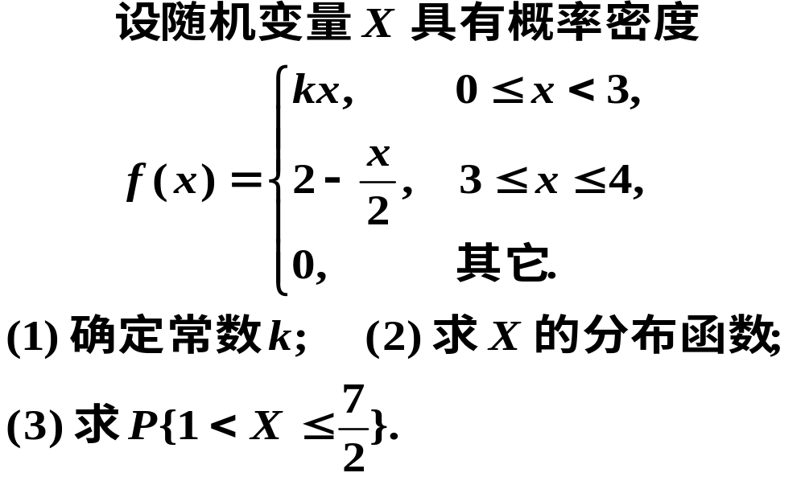
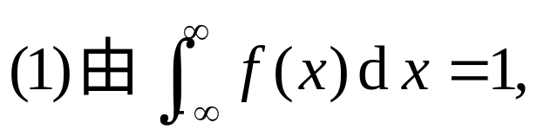
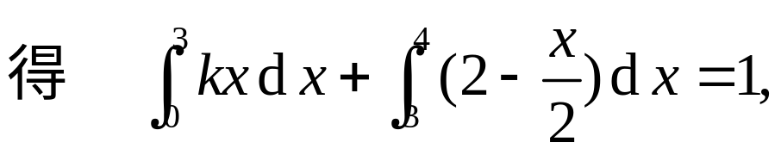
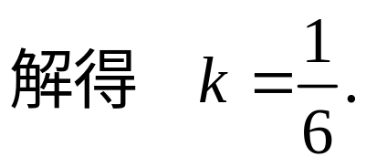
例2
解

Slide 14
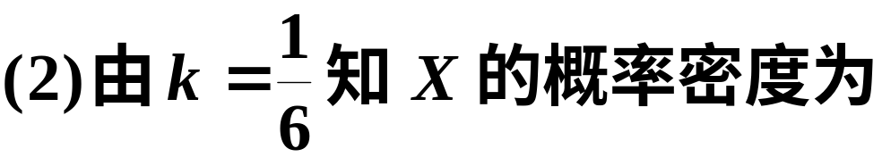
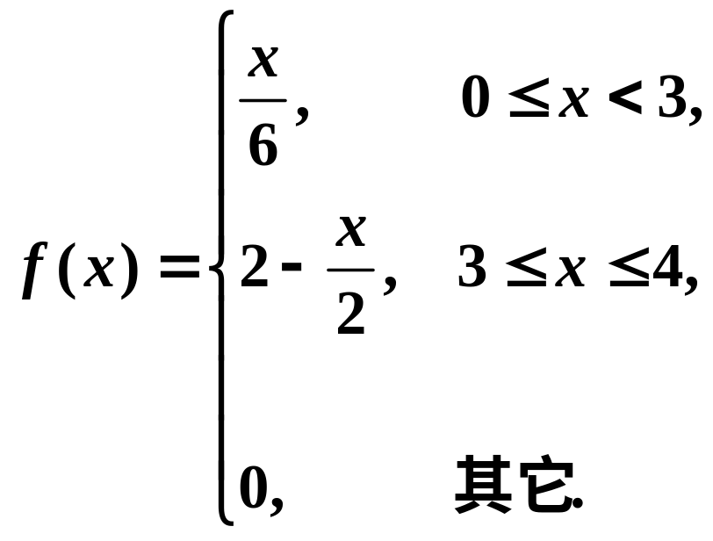

Slide 15
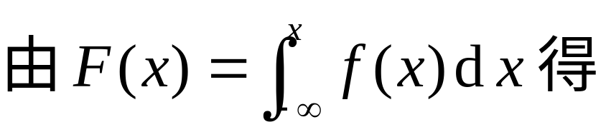
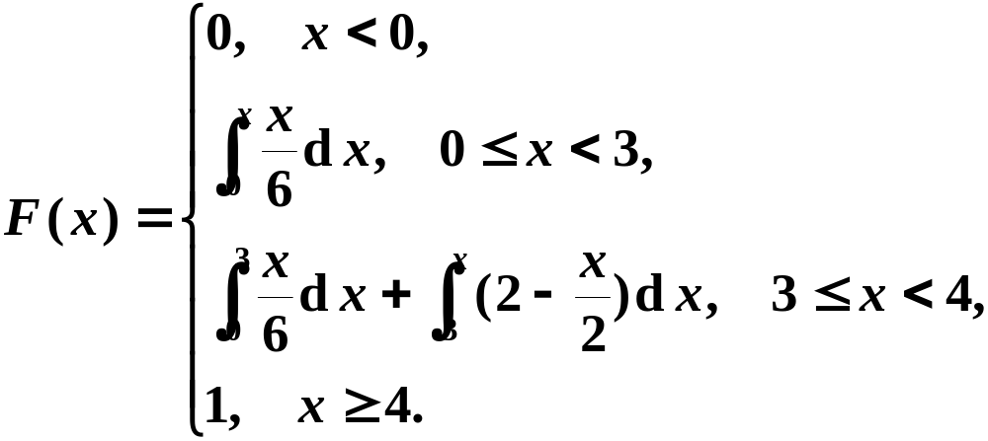

Slide 16
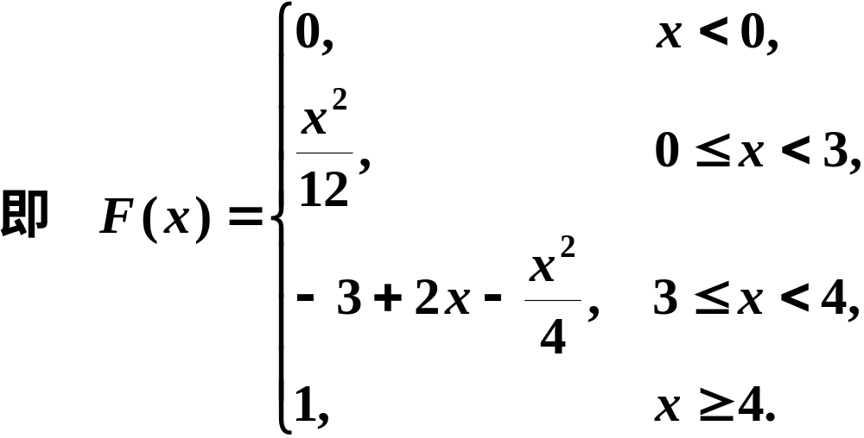
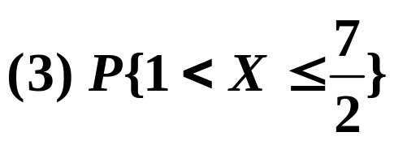
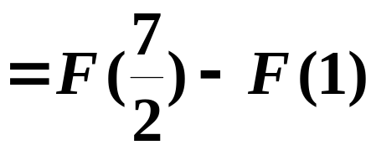
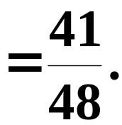

Slide 17
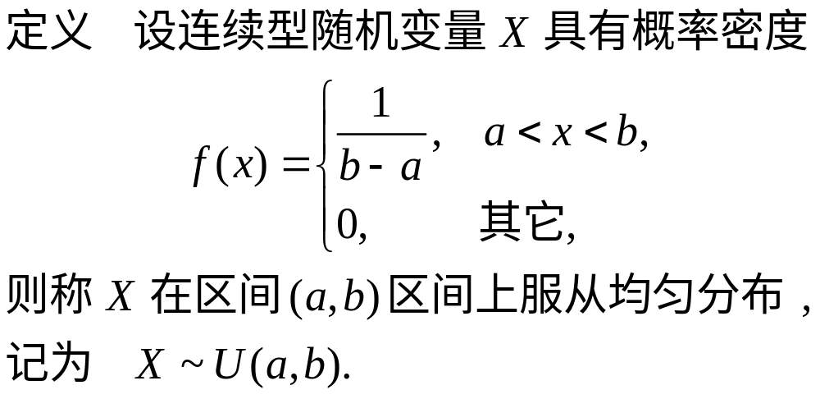
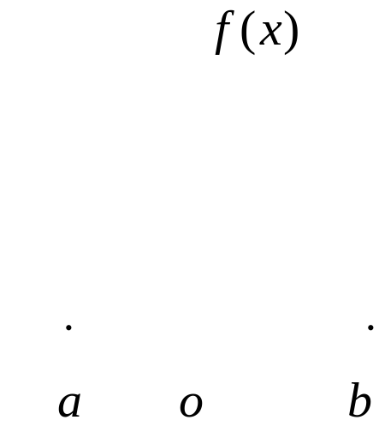
二、常见连续型随机变量的分布
1. 均匀分布

Slide 18







分布函数

Slide 19
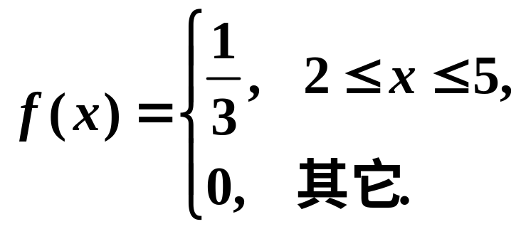
例3 设随机变量 X 在 [ 2, 5 ]上服从均匀分布, 现
对 X 进行三次独立观测 ,试求至少有两次观测值
大于3 的概率.
解
X 的分布密度函数为
设 A 表示“X 的观测值大于 3”,
即 A={ X >3 }.

Slide 20
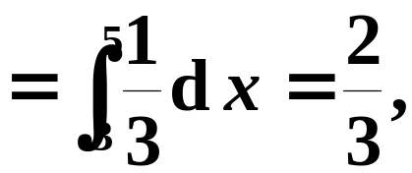

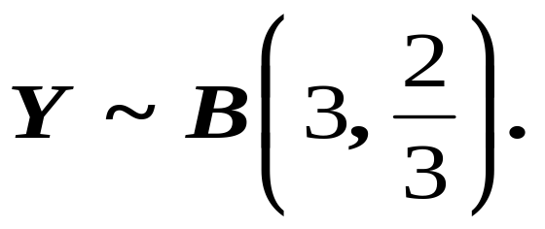
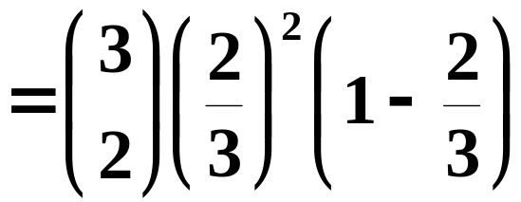
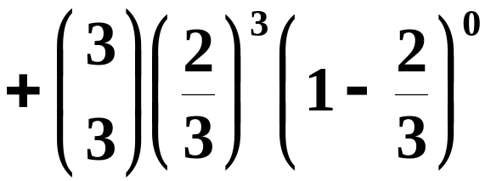


设Y 表示“3次独立观测中观测值大于3的次数”,
则
因而有

Slide 21


2. 指数分布

Slide 22


分布函数
应用与背景
某些元件或设备的寿命服从指数分布.例如无线电元件的寿命 , 电力设备的寿命, 动物的寿命等都服从指数分布.

Slide 23

例4 设某类日光灯管的使用寿命 X 服从参数为
2000的指数分布(单位:小时)
(1)任取一只这种灯管, 求能正常使用1000小时以
上的概率. (2) 有一只这种灯管已经正常使用了1000 小时以上,求还能使用1000小时以上的概率.
S个小时
S个小时
t个小时
解
X 的分布函数为

Slide 24








Slide 25



指数分布的重要性质 :“无记忆性”.

Slide 26


3. 正态分布(或高斯分布)

Slide 27




正态概率密度函数的几何特征

Slide 28




Slide 29



Slide 30


正态分布的分布函数

Slide 31




正态分布的应用与背景
正态分布是最常见最重要的一种分布,例如
测量误差; 人的生理特征尺寸如身高、体重等 ;
正常情况下生产的产品尺寸:直径、长度、重量
高度等都近似服从正态分布.

Slide 32



正态分布下的概率计算
原函数不是
初等函数
方法一:利用MATLAB软件包计算(演示)
方法二:转化为标准正态分布查表计算

Slide 33



标准正态分布
标准正态分布的概率密度表示为
标准正态分布的分布函数表示为

Slide 34




标准正态分布的图形

Slide 35




标准正态分布函数的性质：

Slide 36















例6
解

Slide 37

















则当 时，其分布函数 可以用标准正态分布的分布函数 表示，

Slide 38













例8

Slide 39






例9
解：

Slide 40





例 某汽车制造厂设计了一种新的公交车，车门的高度要求男子与车门顶碰头的机会在1%以下，如果男子平均身高为178cm，标准差为6cm。问车门高度如何确定？
解：设车门高度为h，男子身高为X

Slide 41



三、小结
分布函数
2. 常见连续型随机变量的分布
均匀分布
正态分布(或高斯分布)
指数分布

Slide 42
3. 正态分布是概率论中最重要的分布
正态分布有极其广泛的实际背景, 例如测量
误差; 人的生理特征尺寸如身高、体重等 ; 正常
情况下生产的产品尺寸:直径、长度、重量高度;
炮弹的弹落点的分布等, 都服从或近似服从正态
分布.可以说,正态分布是自然界和社会现象中最
为常见的一种分布, 一个变量如果受到大量微小
的、独立的随机因素的影响, 那么这个变量一般
是一个正态随机变量.

